Slide 1

EVALUASI USABILITY APLIKASI AKULAKU DENGAN METODE SYSTEM USABILITY SCALE
LIANDI HAIKAL
APRI SOFIAN ARGANATA
NIM. 191110112
NIM. 161112235
PROGRAM STUDI S-1 TEKNIK INFORMATIKA
FAKULTAS INFORMATIKA
UNIVERSITAS MIKROSKIL
MEDAN
2024

Slide 2
Latar belakang proyek
Konsumen diwajibkan membayar angsuran oleh Akulaku, padahal barang belum diterima oleh konsumen, sementara sistem Aplikasi Akulaku mengatakan bahwa barang telah diterima konsumen.
Kesulitan untuk membayar dengan status sudah terbayar tetapi belum terbayar.
Beberapa pengguna sudah melakukan pembayaran tetapi status pembayaran masih belum berubah.
Pengguna kesulitan melakukan refund.

Slide 3
Permasalahan proyek
Permasalahan yang ada pada penelitian ini adalah masih ada pengguna yang mengeluh kesulitan, kurang nyaman, dan kurang familiar menggunakan aplikasi Akulaku.

Slide 4
Ruang lingkup proyek
Form kuesioner diambil dari template kueioner System Usability Scale.
Responden yang diambil adalah pengguna di sekitar kota Medan, berdasarkan pada situs badan pusat statistik Kota medan pada tahun 2022 tercatat 2.494.512 jiwa dan berusia produktif di atas 17 tahun
Sampel menggunakan teknik Simple Random Sampling dengan rumus slovin yang dimana margin of error 10% didapatkan maksimal 249 responden, dalam penelitian ini digunakan sampel sebanyak 249 responded valid.
Teknik pengumpulan data dilakukan dengan survei dalam bentuk kuesioner Google Form melalui Instagram, Whatsapp, dan Telegram.
Batas pengisian keusioner dalam 1 bulan.
Tools yang digunakan untuk menganalisis data aplikasi adalah SPSS 25 atau versi terbaru untuk uji validitas dan reliabilitas terhadap usability dan user experience berdasarkan hasil kuesioner serta perbaikan fitur untuk improvement

Slide 5
Tujuan proyek
Tujuan dari proyek ini adalah untuk melakukan evaluasi usability pada aplikasi Akulaku dengan pendekatan metode System Usability Scale.

Slide 6
manfaat
Mengetahui hasil evaluasi usability dan user experience dari aplikasi Akulaku berdasarkan skor metode System Usability Scale, sehingga dapat diketahui aplikasi tersebut layak dan bagus untuk digunakan.
Menambah pemahaman tentang cara melakukan pengujian usability dengan menerapkan pendekatan System Usability Scale.
Sebagai bahan refrensi bagi penelitian lain dalam bidang terkait

Slide 7
KAJIAN LITERATUR
Usability merupakan sebuah kebergunaan yang jika digunakan dalam situs website, untuk menguji sejauh mana kebergunaan website tersebut bagi pengguna (user) dengan memperhatikan kemudahan, keefektifan, efisiensi dan kepuasannya .
Electronic Commerce atau e-commerce umunya kegiatan jual beli atau transaksi yang dilakukan menggunakan sarana media elektronik (internet).
Akulaku platform e-commerce multinasional yang menawarkan berbagai layanan online seperti belanja dengan cicilan tanpa kartu kredit, pinjaman tunai, pembayaran tagihan, isi ulang game dan mobile, serta paket perjalanan dan rekreasi dengan cicilan.

Slide 8
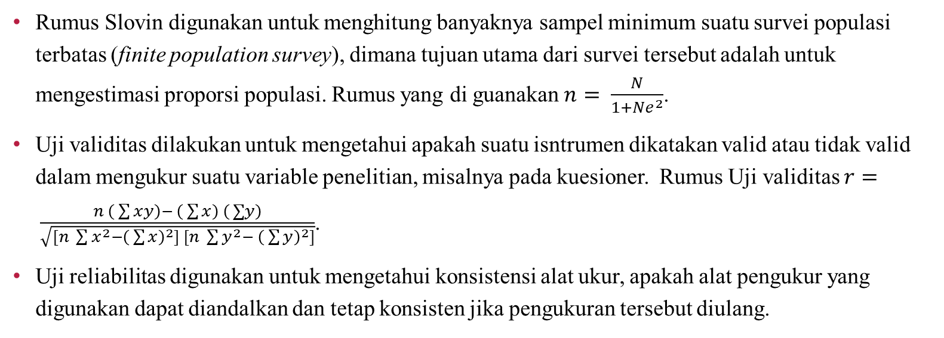
Metode yang digunakan
Rumus Slovin digunakan untuk menghitung banyaknya sampel minimum suatu survei populasi terbatas (finite population survey), dimana tujuan utama dari survei tersebut adalah untuk mengestimasi proporsi populasi. Rumus yang di guanakan $n= \frac{N}{1+Ne^{2}}$.
Uji validitas dilakukan untuk mengetahui apakah suatu isntrumen dikatakan valid atau tidak valid dalam mengukur suatu variable penelitian, misalnya pada kuesioner. Rumus Uji validitas $r= \frac{n \left( \sum{xy}\right)− \left( \sum{x}\right) \left( ∑y\right)}{\sqrt{[n \sum{x^{2}−{\left( \sum{x}\right)}^{2}] [n \sum{y^{2}− {\left( \sum{y}\right)}^{2}]}}}}$.
Uji reliabilitas digunakan untuk mengetahui konsistensi alat ukur, apakah alat pengukur yang digunakan dapat diandalkan dan tetap konsisten jika pengukuran tersebut diulang.

Slide 9
TAHAPAN PELAKSANAAN
Objek pada penelitian ini adalah aplikasi Akulaku sebagai platform e-commerce yang di kembangkan oleh PT Akulaku. Platform ini dibuat untuk kepentingan masyarakat dalam membantu perekonomian dan melakukan belanja secara aman. Fokus yang akan di analisis pada penelitian adalah pada fitur-fitur penting seperti pembayaran, refund produk, dan produk. Selain itu, penelitian ini juga akan mengevaluasi kinerja aplikasi Akulaku dalam hal kecepatan transaksi, kemudahan navigasi, dan kualitas layanan pelanggan.

Slide 10
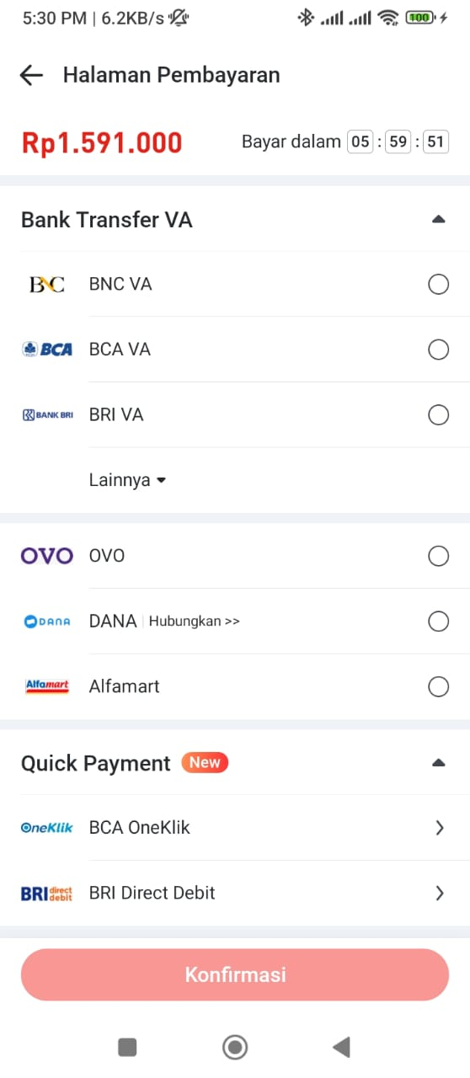
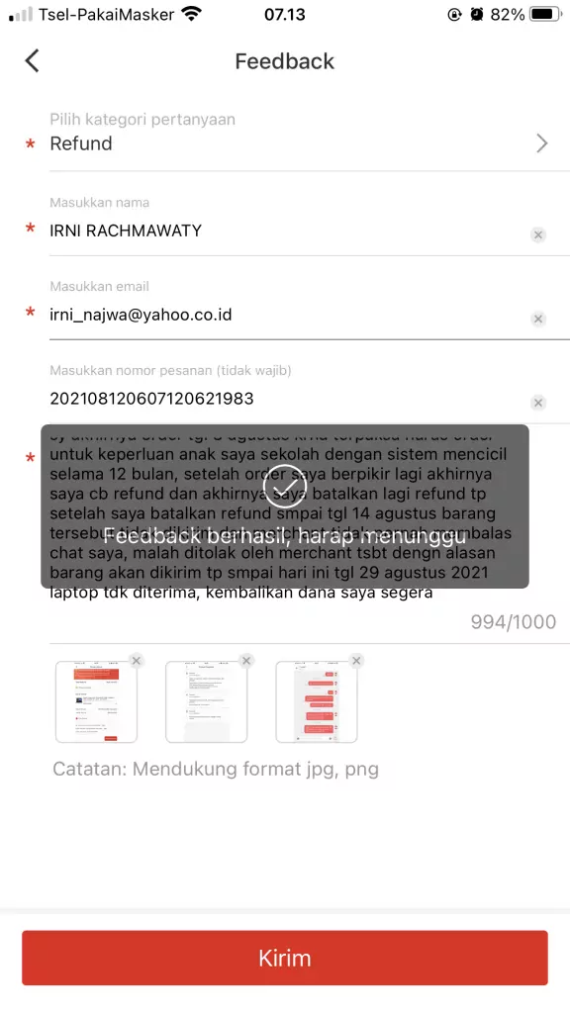
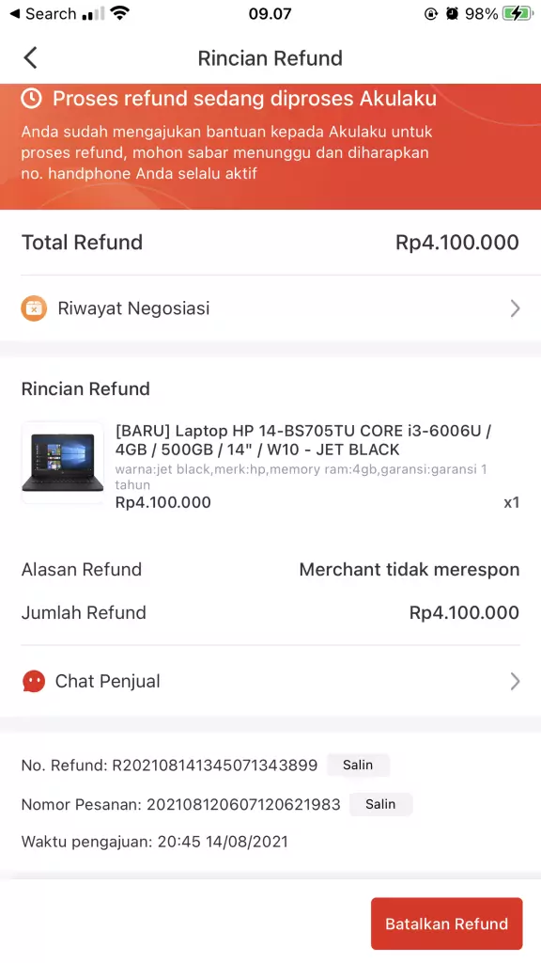
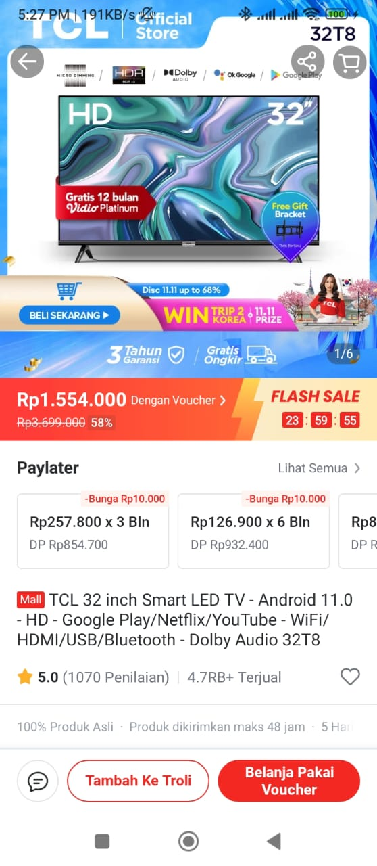
Akulaku
Pembayaran
Refund produk
Produk

Slide 11
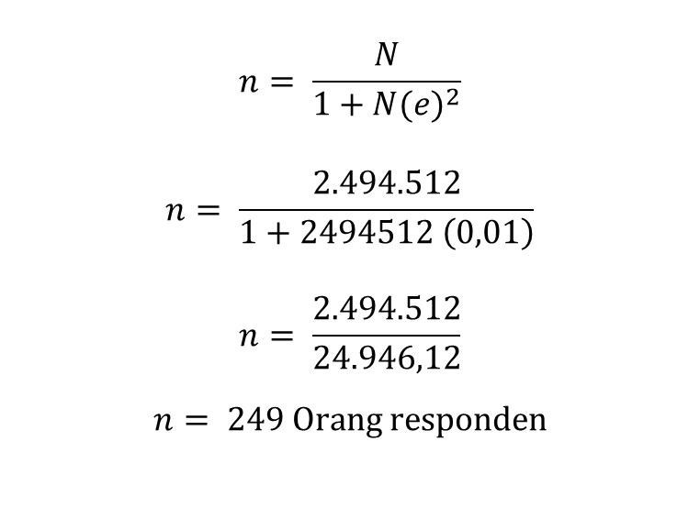
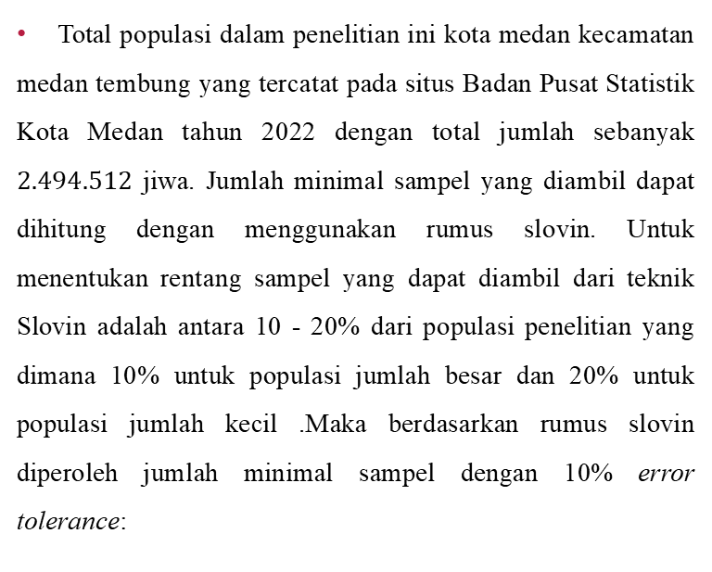
Populasi dan Sampel
Total populasi dalam penelitian ini kota medan kecamatan medan tembung yang tercatat pada situs Badan Pusat Statistik Kota Medan tahun 2022 dengan total jumlah sebanyak $2.494.512$ jiwa. Jumlah minimal sampel yang diambil dapat dihitung dengan menggunakan rumus slovin. Untuk menentukan rentang sampel yang dapat diambil dari teknik Slovin adalah antara 10 - 20% dari populasi penelitian yang dimana 10% untuk populasi jumlah besar dan 20% untuk populasi jumlah kecil .Maka berdasarkan rumus slovin diperoleh jumlah minimal sampel dengan 10% error tolerance:
$$n= \frac{N}{1+N{(e)}^{2}}$$
$$n= \frac{2.494.512}{1+2494512 \left(0,01\right)}$$
$$n= \frac{2.494.512}{24.946,12}$$
$$n= 249 Orang responden$$

Slide 12
Metode Pengumpulan Data
Pengumpulan data dalam penelitian adalah tahap kritis yang menentukan keberhasilan dalam menjawab permasalahan penelitian. Angket adalah teknik yang digunakan untuk memperoleh jawaban tertulis dari responden, baik secara langsung maupun melalui media sosial. Dalam penelitian ini, menggunakan jenis angket tertutup, yang artinya responden hanya perlu memilih jawaban yang telah disediakan tanpa memberikan jawaban terbuka

Slide 13
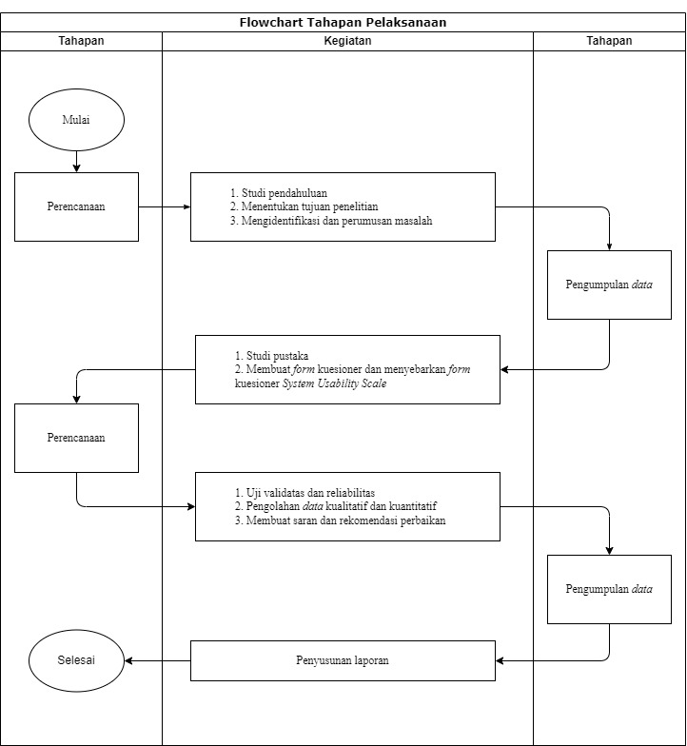
Tahapan Pelaksanaan

Slide 14
Rancangan Kuesioner
No | Pertanyaan | Pilih Jawaban
1 | Apakah pernah menggunakan aplikasi Akulaku | Ya, Tidak
2 | Apakah aplikasi Akulaku menjual produk original | Ya, aplikaasi Akulaku menjual barang originallayaknya e-commerce. Tidak, aplikasi akulaku tidak menjual barang original layaknya e-commerce. Tidak, aplikasi akulaku tidak menjual barang apapun layaknya e-commerce.
3 | Apakah Pesanan Saya terdapat di halaman History Pesanan | Ya, Tidak
4 | Apakah Logo Notifikasi terdapat di Halaman Home pada bagian atas kanan | Ya, Tidak
4 | Username Akulaku / No HP | Short Answer
5 | Umur | Short Answer
6 | Fitur apa yang menjadi kendala utama anda dan ingin segera diperbaiki | 1. Fitur status pembayaran untuk mengubah status pembayaran lebih cepat 2. Fitur proses refund dengan mengupload video unboxing 3. Fitur Detail produk akan mengirimkan notifikasi jika stok produk tersedia

Slide 15
Kuesioner Penelitian Aplikasi Akulaku
No | Pernyataan | STS | TS | N | S | SS
1 | Saya berpikir akan membeli barang di akulaku dengan mudah
2 | Saya merasa proses status pembayaran di aplikasi Akulaku sangat cepat
3 | Saya merasa mudah saat melakukan refund barang jika barang tidak sesuai yang diinginkan
4 | Saya merasa rumit jika barang yang saya inginkan di aplikasi Akulaku stok tidak ada
5 | Saya merasa fitur-fitur sistem ini berjalan dengan semestinya.
6 | Saya merasa ada banyak hal yang tidak konsisten (tidak serasi) pada aplikasi Akulaku
7 | Saya merasa orang lain akan memahami cara menggunakan sistem aplikasi Akulaku dengan cepat.
8 | Saya dapat memberikan feedback terhadap produk dan penjual dengan mudah melalui aplikasi Akulaku.
9 | Saya merasa nyaman customer service Akulaku memberikan bantuan dan solusi yang cepat dan efektif terhadap keluhan atau masalah.
10 | Saya perlu membiasakan diri terlebih dahulu sebelum menggunakan aplikasi Akulaku.
STS = Sangat Tidak Setuju (Skor 1)
TS = Tidak Setuju (Skor 2)
N = Netral (Skor 3)
S = Setuju (Skor 4)
SS = Sangat Setuju (Skor 5)

Slide 16
HASIL DAN PEMBAHASAN
Media yang digunakan dalam melakukan kuesioner berupa link Google Form yang disebar melalui Instagram, Whatsapp, dan Telegram dengan google form dengan link: https://forms.gle/aekTKwc1XKnZjhco9.

Slide 17
Hasil Penyebaran dan Pengembalian Kuesioner
Dalam penyebaran kuesioner didapatkan sebanyak 253 responden dari jumlah tersebut diantaranya 164 (65,1%) pria dan 88 (34,9%) wanita seperti pada gambar hasil penyebaran kuesioner berikut.
Keterangan | Jumlah
Jumlah kuesioner yang terkumpul | 253
Jumlah kuesioner yang valid | 249
Jumlah kuesioner yang tidak valid | 4

Slide 18
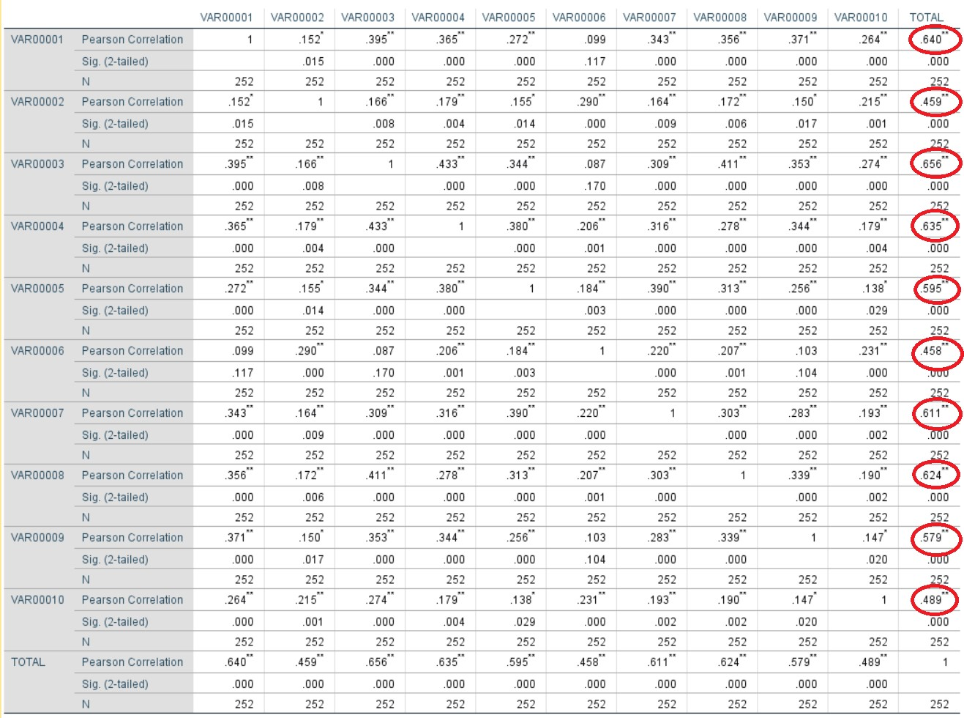
Uji Validitas Pearson SPSS

Slide 19
Hasil Uji Validitas
Indikator | r-hitung | r-tabel | Keterangan
Q1 | 0.640 | 0,1986 | Valid
Q2 | 0.459 | 0,1986 | Valid
Q3 | 0.656 | 0,1986 | Valid
Q4 | 0.635 | 0,1986 | Valid
Q5 | 0.595 | 0,1986 | Valid
Q6 | 0.458 | 0,1986 | Valid
Q7 | 0.611 | 0,1986 | Valid
Q8 | 0.624 | 0,1986 | Valid
Q9 | 0.579 | 0,1986 | Valid
Q10 | 0.489 | 0,1986 | Valid

Slide 20
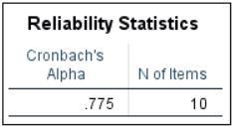
Hasil Uji Reliabilitas
Hasil uji reliabilitas menunjukkan bahwa setiap indikator pertanyaan memiliki nilai Cronbach’s Alpha (𝐶𝑟𝑜𝑛𝑏𝑎𝑐ℎ’𝑠 𝐴𝑙𝑝ℎ𝑎) lebih besar dari 0,6. Hal ini menandakan bahwa semua indikator pengukuran yang terdapat dalam masing-masing variabel, yang dirancang dalam bentuk kuesioner, memiliki tingkat reliabilitas yang memadai dan dapat diterima. Kemudian akan dilakukan perhitungan nilai skor sesuai dengan aturan perhitungan skor dalam SUS.

Slide 21
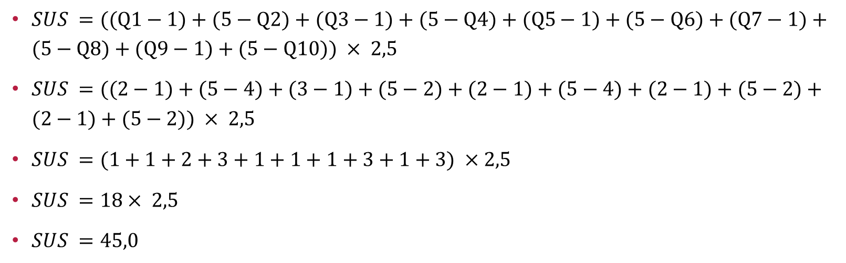
Perhitungan Skor SUS (Responden 1)
$SUS =((Q1−1)+(5−Q2)+(Q3−1)+(5−Q4)+(Q5−1)+(5−Q6)+(Q7−1)+(5−Q8)+(Q9−1)+(5−Q10)) × 2,5$
$SUS =((2−1)+(5−4)+(3−1)+(5−2)+(2−1)+(5−4)+(2−1)+(5−2)+(2−1)+(5−2)) × 2,5$
$SUS =(1+1+2+3+1+1+1+3+1+3) ×2,5$
$SUS =18× 2,5$
$SUS =45,0$

Slide 22
system usability scale (SUS)
No | 1 | 2 | 3 | 4 | 5 | 6 | 7 | 8 | 9 | 10 | Jumlah | (Jumlah x 2.5)
1 | 2 | 4 | 3 | 2 | 2 | 4 | 2 | 2 | 3 | 2 | 18 | 45

Slide 23
Perhitungan Skor System Scale Usability (Responden 1)
Perhitungan Skor System Scale Usability (Responden 1) sebelum
No | Q1 | Q2 | Q3 | Q4 | Q5 | Q6 | Q7 | Q8 | Q9 | Q10
1 | 2 | 4 | 3 | 2 | 2 | 4 | 2 | 2 | 3 | 2
Perhitungan Skor System Scale Usability (Responden 1) setelah
No | 1 | 2 | 3 | 4 | 5 | 6 | 7 | 8 | 9 | 10 | Jumlah | (Jumlah x 2.5)
1 | 2 | 4 | 3 | 2 | 2 | 4 | 2 | 2 | 3 | 2 | 18 | 45

Slide 24

Hasil perhitungan usability menggunakan metode System Usability Scale
$$Skor rata−rata=\frac{12.875}{249}= 51,7$$

Slide 25
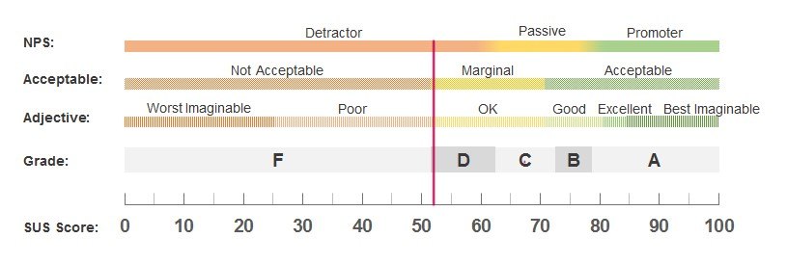
Hasil Pembahasan
Setelah memperoleh skor nilai perhitungan SUS untuk aplikasi Akulaku, langkah berikutnya adalah melakukan pembahasan hasil penelitian. Pertama-tama, akan dibahas skor SUS yang diperoleh untuk aplikasi Akulaku.
Grade Scale Penilaian Akulaku

Slide 26
Interpretasi skor System usability Scale Akulaku
SUS Score Range | Grade | Adjective | Acceptable
84.1-100 | A+ | Best Imaginable | Acceptable
80.8-84.0 | A | Excellent | Acceptable
78.9-80.7 | A- | Good | Acceptable
77.2-78.8 | B+ | Good | Acceptable
74.1-77.1 | B | Good | Acceptable
72.6-74.0 | B- | Good | Acceptable
71.1-72.5 | C+ | Good | Acceptable
65.0-71.0 | C | Ok | Marginal
62.7-64.9 | C- | Ok | Marginal
51.7-62.6 | D | Ok | Marginal
25.1-51.6 | F | Poor | Not Acceptable
0-25 | F | Worst Imaginable | Not Acceptable

Slide 27
PENUTUP
Dalam penelitian ini, beberapa permasalahan yang dihadapi oleh pengguna Akulaku telah diidentifikasi. Salah satu masalah yang sering dialami adalah kesulitan dalam proses pembayaran, di mana status pembayaran terkadang menunjukkan sudah terbayar namun sebenarnya belum terbayar. Hasil rekomendasi dari status pembayaran adalah dengan mengimplementasi webhook, webhook bertujuan untuk mengubah data secara realtime yang dimana terdapat event atau trigger dari sumber system ke system tujuan.

